Slide 1
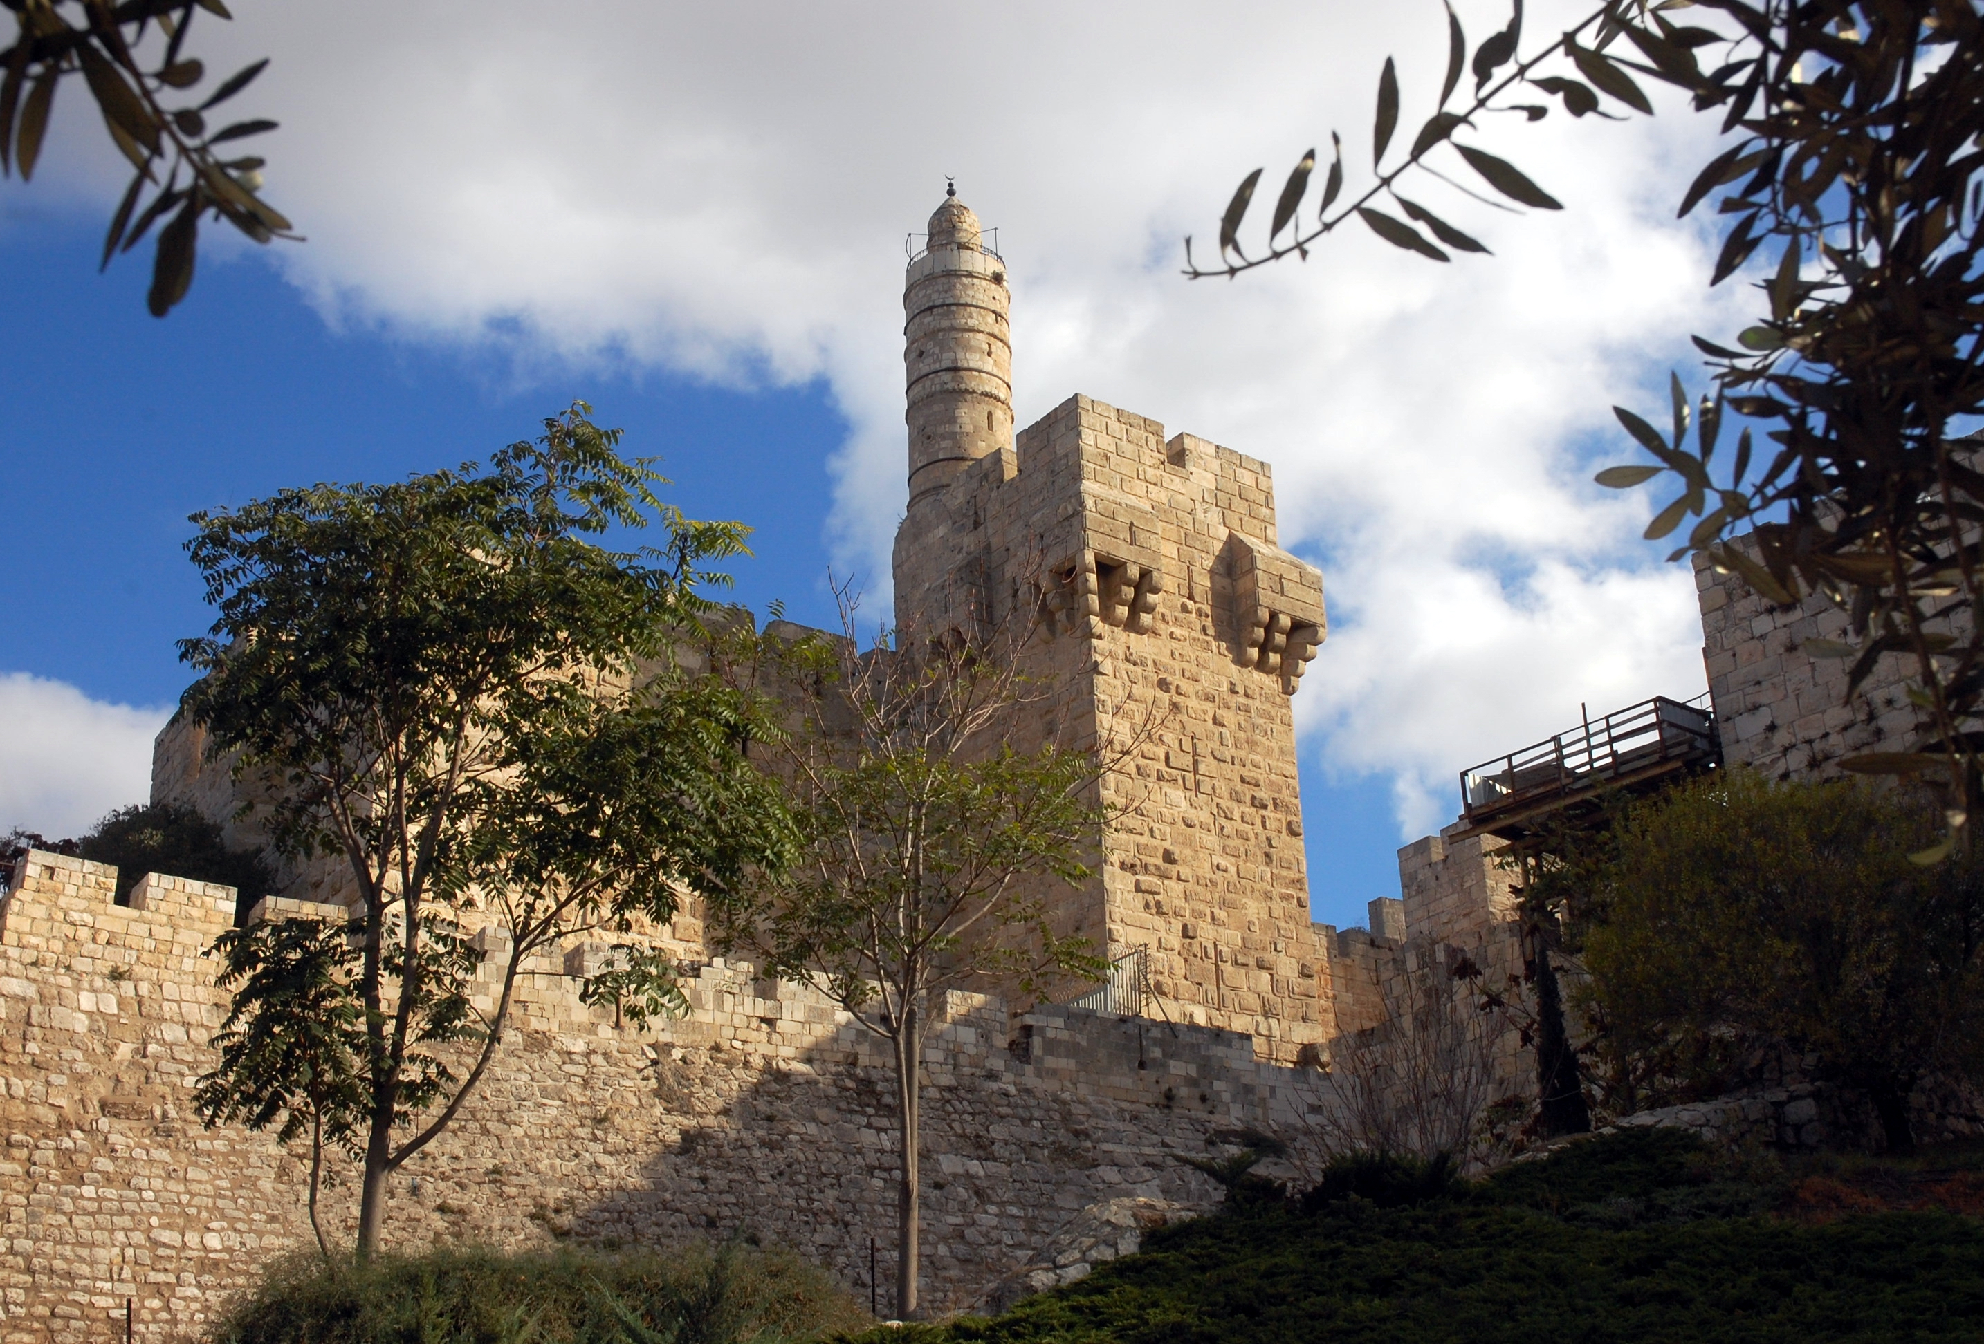

מוזיאון המצודה – "מגדל דויד"
חלק ראשון
צילום ועריכה – יגאל מורג. ברקע – "זאת ירושלים" – איתן פרץ,
נחצ'ה היימן, מפי הגבעתרון.

Slide 2
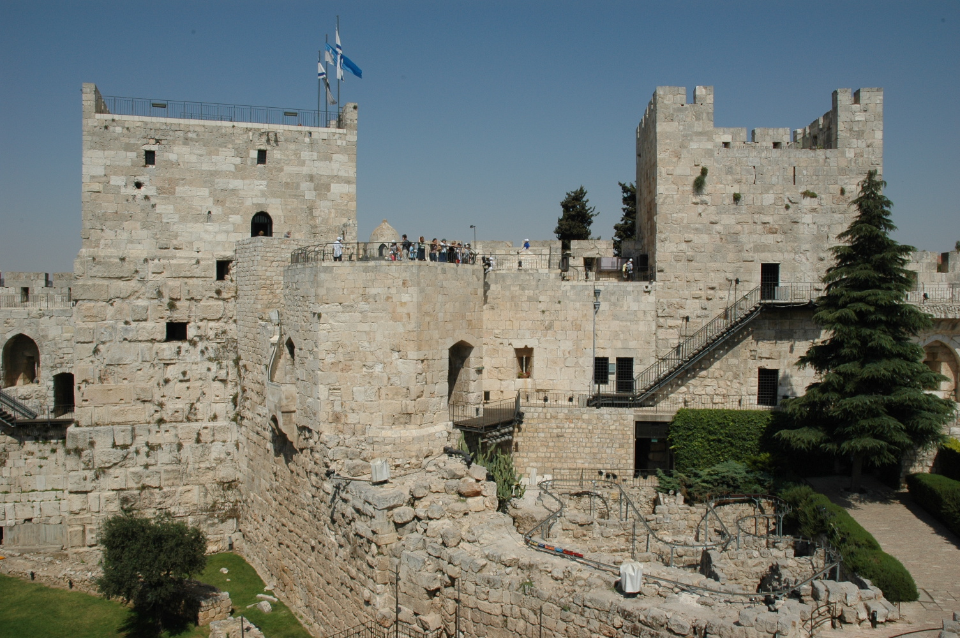
לפנינו שניים מהמגדלים שעומדים עד היום, כשבשמאלי ניתן לראות בברור את החלק התחתון – ההרודיאני הבנוי מאבנים גדולות, לעומת חלקו העליון שהינו בנייה עות'מאנית, בדומה לשאר המבנים במתחם.
מוזיאון המצודה (מגדל דויד)
מן הראוי להתחיל עם כמה מילים באשר למבנה המצודה ומגדליה.
מצודת ירושלים, המכונה בטעות "מגדל דוד", הינה אחד המבנים ההיסטוריים הקדומים ביותר בירושלים. המצודה ממוקמת בפינה הצפון – מערבית של הגבעה המערבית להר הבית ולעיר דוד. נקודה זו היא נקודת התורפה של ירושלים שכן בדיוק במקום זה נפגשים גיא בן-הינום ונחל הערב המקיפים את הגבעה המערבית ממערב ומצפון וכך נוצר מעבר נוח יחסית אל העיר, עובדה החושפת את העיר להתקפות אויבים ופולשים. תפקידה של המצודה הוא להגן על העיר מפני התקפות אלה. הבניה באזור המצודה החלה כבר בתקופת בית ראשון. עם התפשטות העיר והתרחבותה לכיוון הגבעה המערבית הורגש הצורך הדחוף בהגנת תושבי העיר באזור החדש. ואכן, באזור המצודה נמצאו שרידי חומה אשר נבנתה ככל הנראה בימיו של חזקיהו המלך (725-698 לפנה"ס). היה זה הורדוס שחידש ובנה את המצודה הנוכחית בסמוך לארמונו, כפי שהיא מוכרת כיום, והקים בה שלושה מגדלים אותם הקדיש לאשתו מרים, לבנו פצאל ולחברו – היפיקוס, כיום נראים במקום שני מגדלים, אולם רק באחד מהם השתמרו יסודותיו ההרודיאניים אותם ניתן לזהות ע"פ האבנים הגדולות והמסותתות מהם הם בנויים לעומת הבנייה המאוחרת – העותמאנית.
המבנה הקיים היום משויך ברובו לתקופת ממלכת ירושלים הצלבנית בה עברה המצודה (או הטירה) הרחבה ניכרת במיוחד, כאשר הייתה צמודה למתחם הארמוני של המונרך (במתחם הקישלה של היום). בנוסף לתקופה הצלבנית, ישנם גם שרידים מהתקופה הרומית המאוחרת, הביזנטית, המוסלמית הקדומה, הממלוכית והעות'מאנית. כיום שוכן במבנה, מוזיאון המוקדש לתולדותיה של ירושלים.

Slide 3
מוזיאון מגדל דוד הוא אתר היסטורי יוצא דופן בירושלים - ובעולם כולו. המוזיאון שוכן במצודת ירושלים, אחד מסמליה של העיר, ומגולל סיפור בן למעלה מ-3,000 שנה. קירות המצודה והממצאים הארכיאולוגיים שבין חומותיה היוו חלק מהמאורעות שעיצבו את פניה של ירושלים מאז תקופת ימי מלכי יהודה המקראיים ועד ימינו. מיקום המצודה - בנקודת החיבור בין מזרח למערב העיר, מבטא את הדיאלוג המתמשך שמתקיים בין ירושלים העתיקה לבין ירושלים המודרנית בת ימינו. מגדל דוד נישא מעל חומות העיר העתיקה, נצפה ממרחקים, ומקבל את באי העיר העתיקה בכניסה הראשית לעיר, משער יפו. בשנת 2014 נפתח בפני המבקרים במוזיאון מגדל דוד אגף חדש, "הקישלה", מתחם בית מעצר עתיק שסיור בתוכו פותח דלת למעמקי ההיסטוריה של ירושלים וחושף סיפורים עוצרי נשימה על גילגוליו של המבנה. לאורך כל השנה מציג המוזיאון תערוכות מתחלפות וכן אירועי תרבות ומופעים, שמושכים אליו קהל רחב של מבקרים מכל גיל, דת ולאום, ומזמינים את אוהבי העיר להכיר, לגעת ולחוות את ירושלים מנקודת מבט מעמיקה, מרגשת ומפתיעה.
אני מוצא לנכון לספר כי במצודה ניתן לבצע שלושה סיורים שונים: האחד – סיור בחצר המצודה, תוך הליכה בחפירים הענקיים שלה שהוכשרו בשנים האחרונות לביקור, ומהם ירידה לאולמות התחתונים, ועלייה לסיור חומות בקטע העליון.
השני – סיור במוזיאון, לו תוקדש מצגת זו, והשלישי – מופע אור-קולי מרהיב של אורות וצלילים המתבצע מדי ערב כמעט, כאשר על קירות המבנים והמגדלים מוקרנים סיפורי המקום תוך ליווי מוזיקלי וקריינות מצויינת. ניתן כמובן גם לאחד שניים מן הסיורים ולראותם באותו יום. במצגת ארמוז בלבד על שני הראשונים, ואתרכז כאמור – במוזיאון.

Slide 4
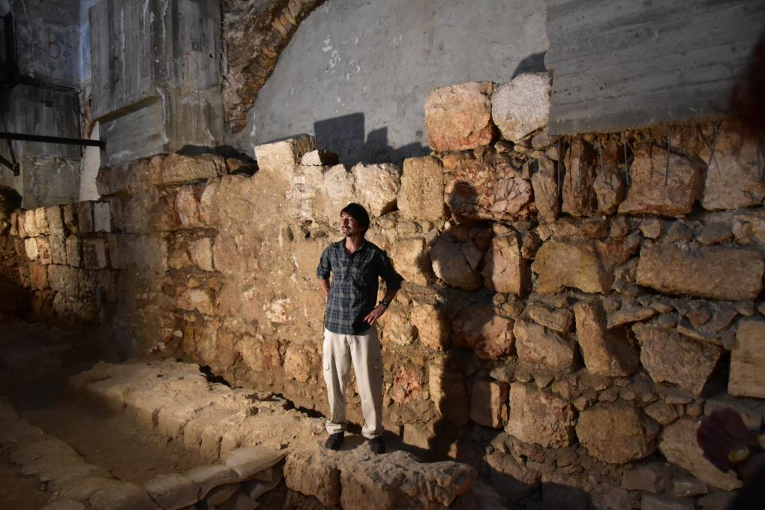
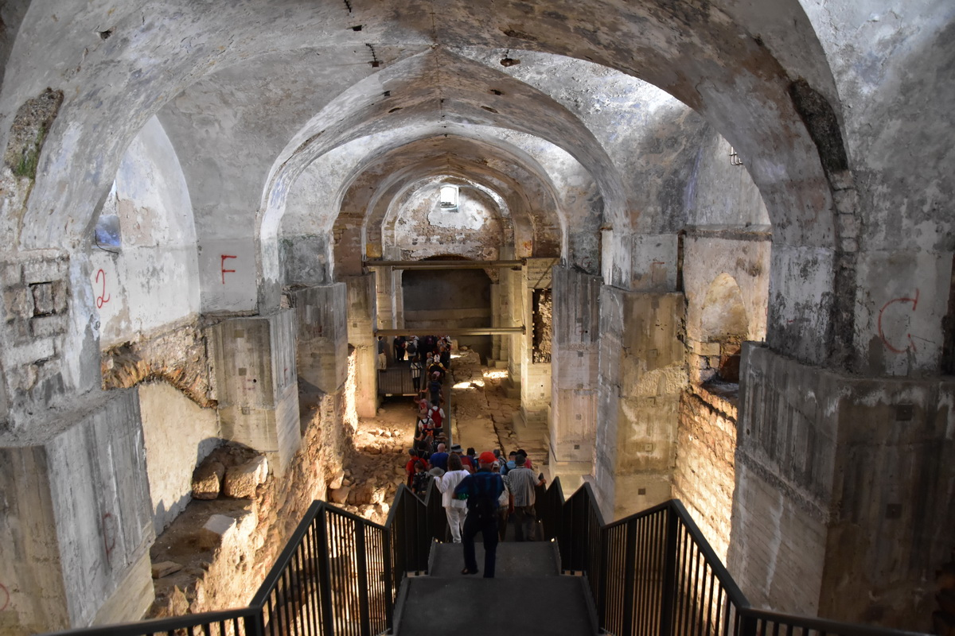
כולל מבט אל עמית ראם (ארכיאולוג ירושלים) העומד על רקע קיר ארמונו של הורדוס
נתחיל עם הצצה למרתפי הקישלה, הגובלים בארמונו של הורדוס, אליהם ניתן כיום להגיע בצורה מסודרת מתוך החפירים שסביב המצודה.

Slide 5
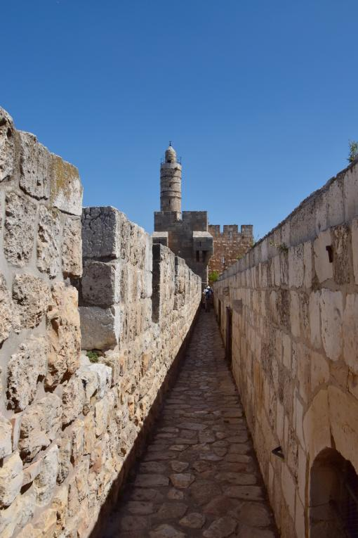
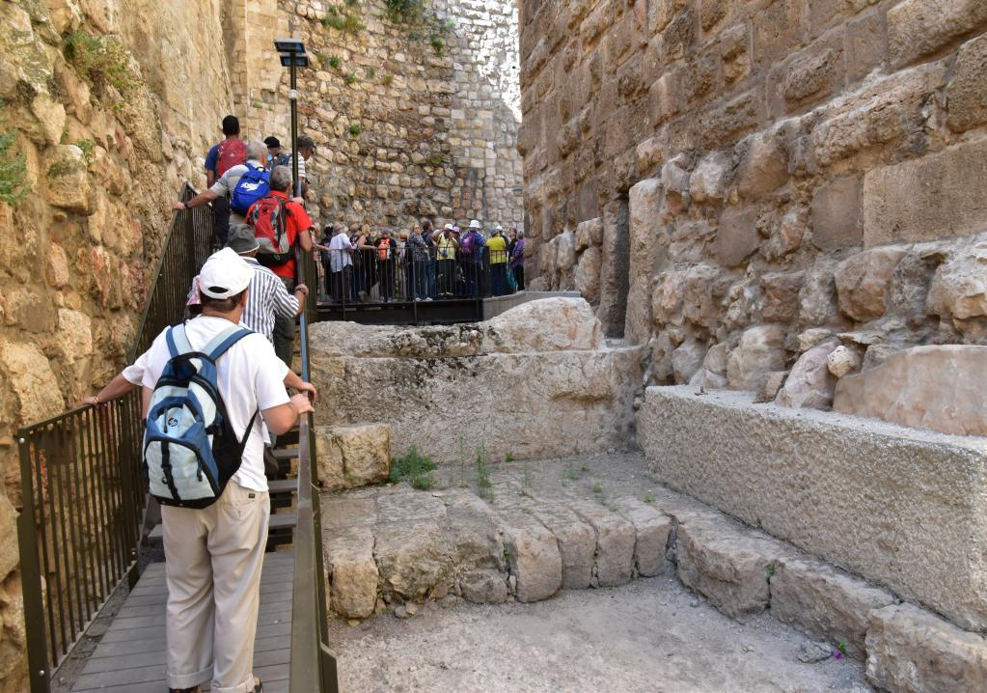
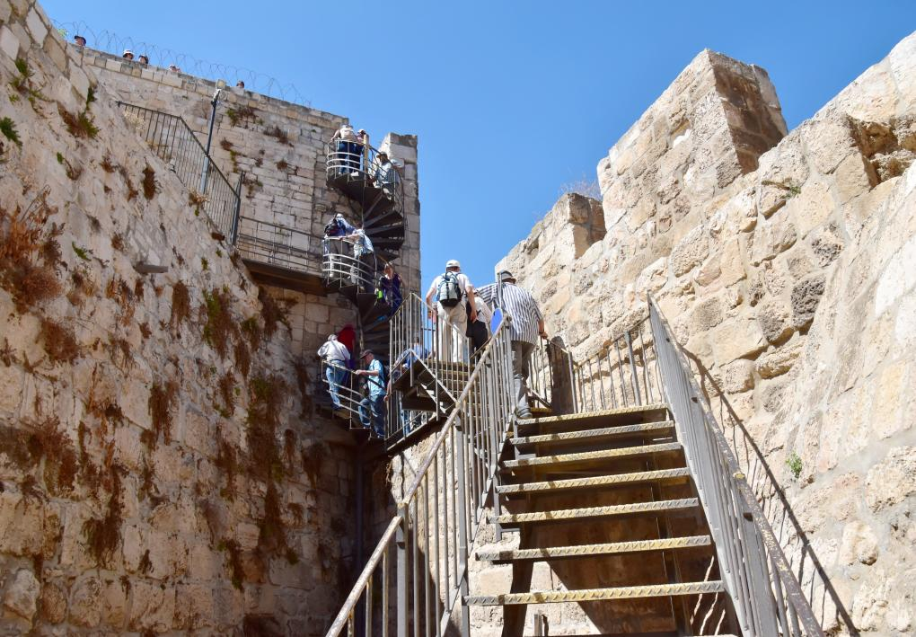
נמשיך עם ההליכה בחפירים והעלייה לחלק מסיור החומות.

Slide 6
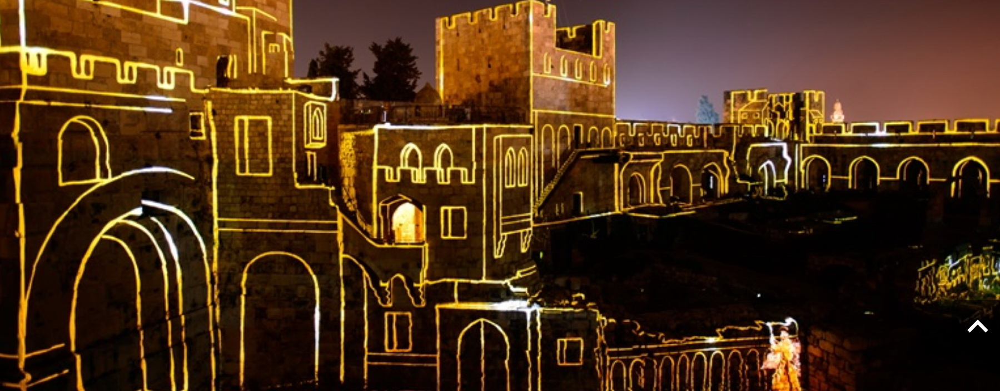
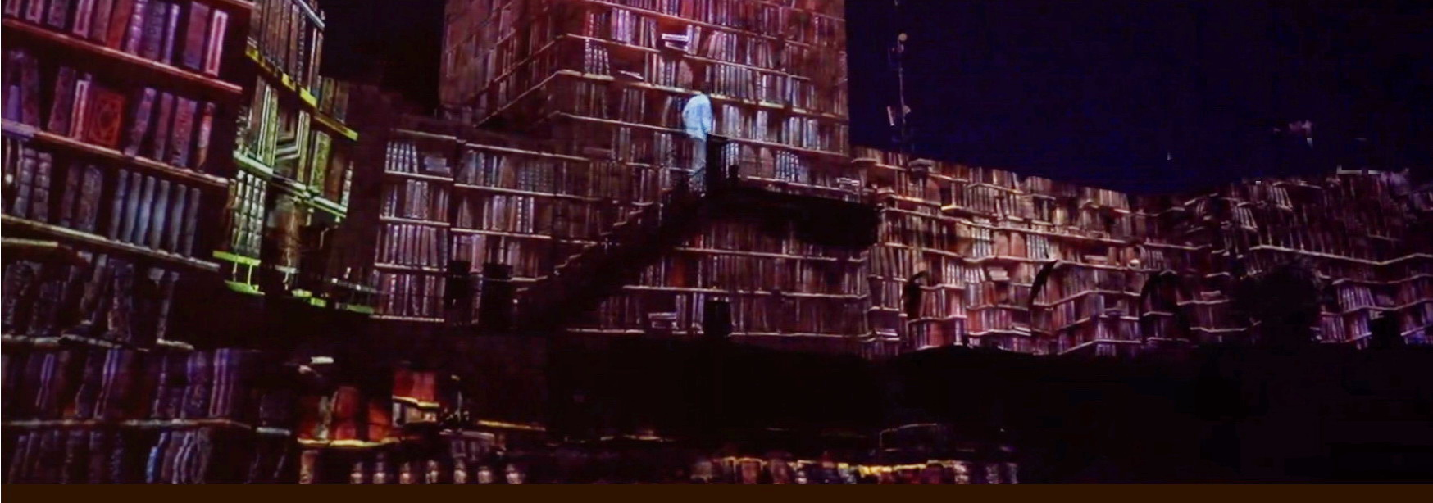
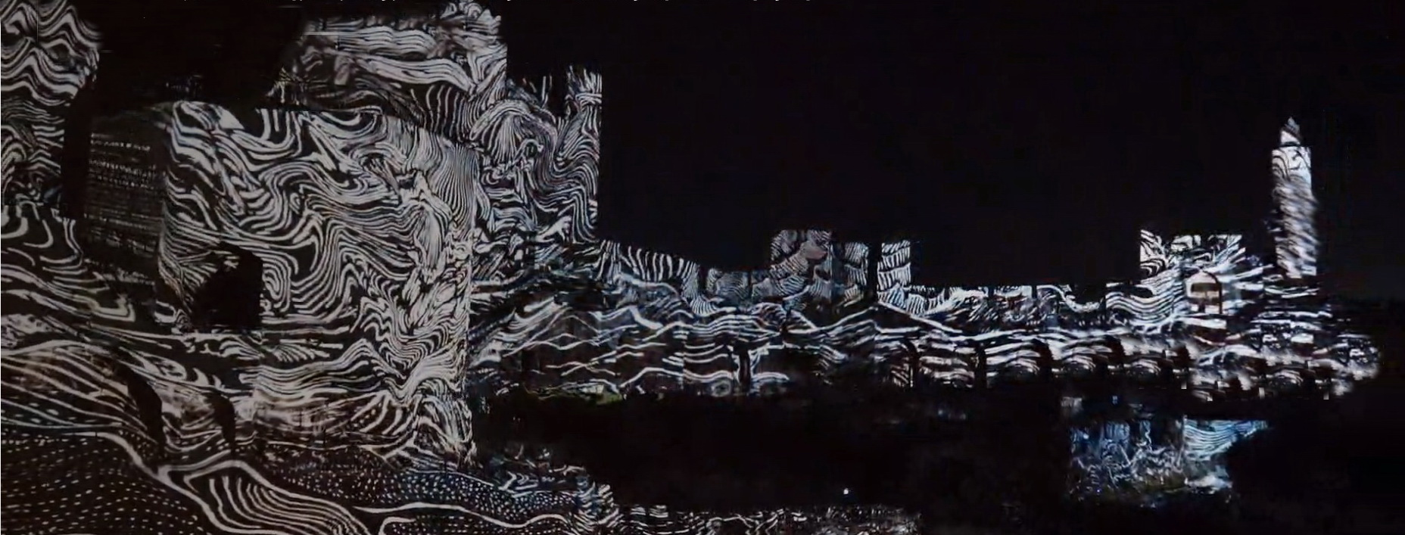
דוגמית קטנה לחיזיון האור-קולי במצודה.

Slide 7
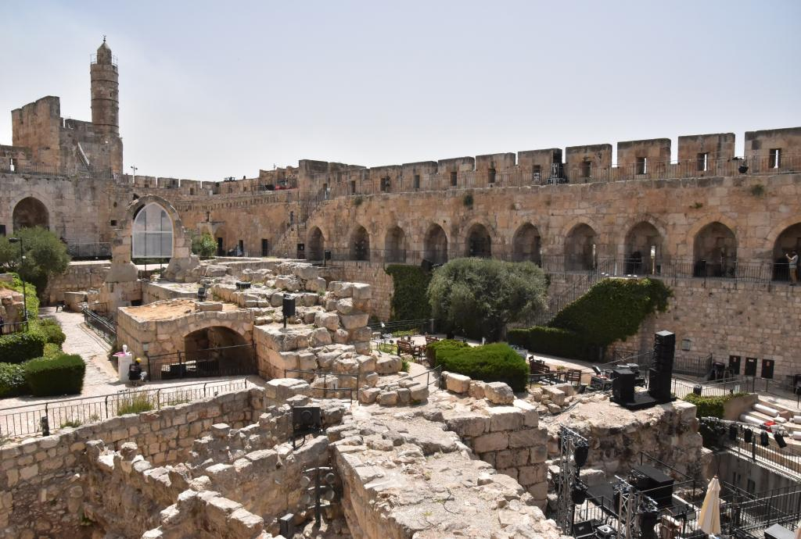
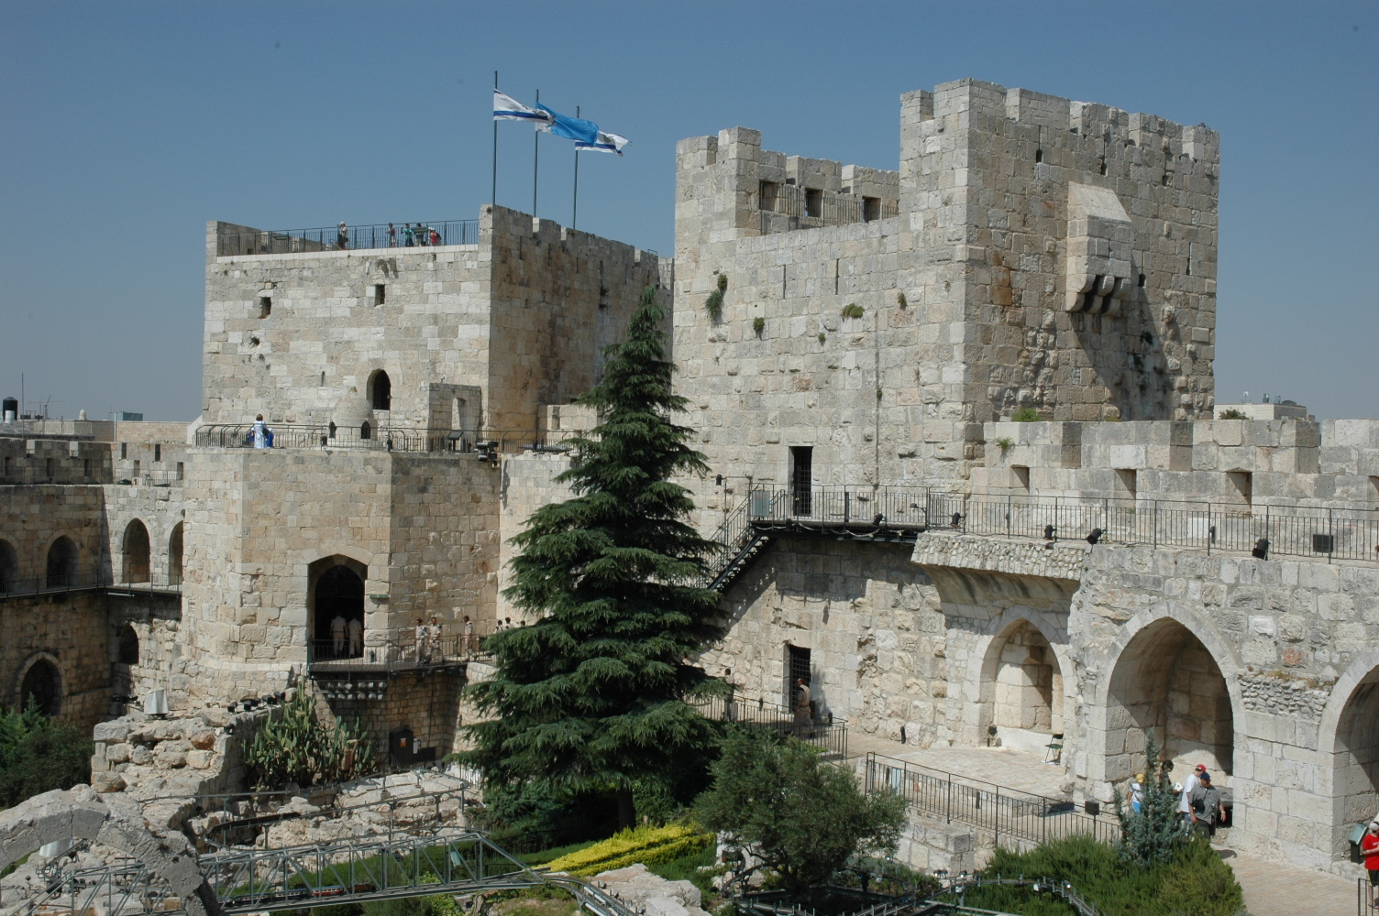
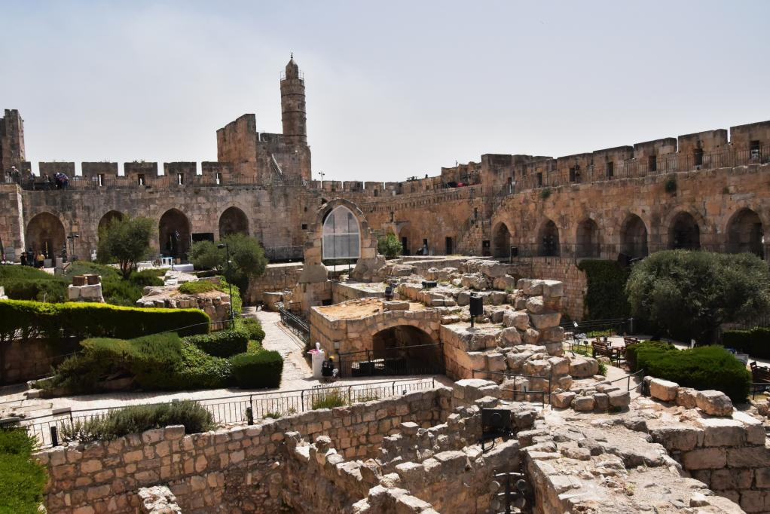
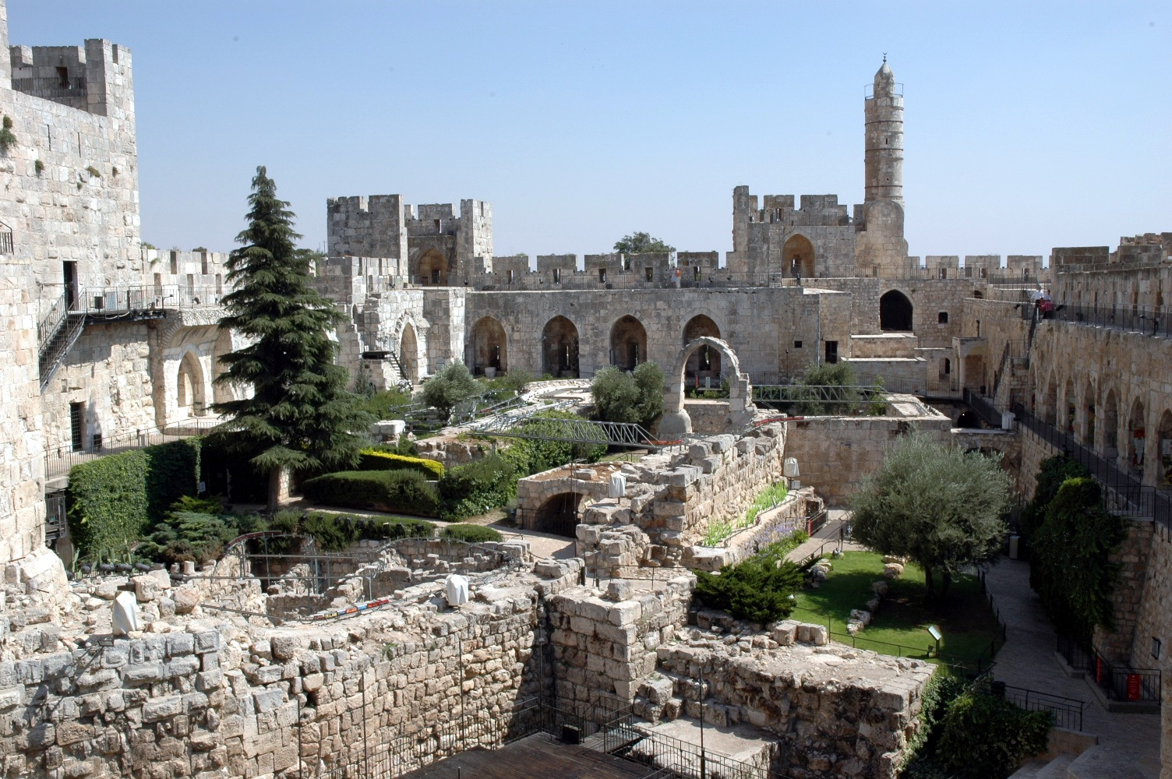
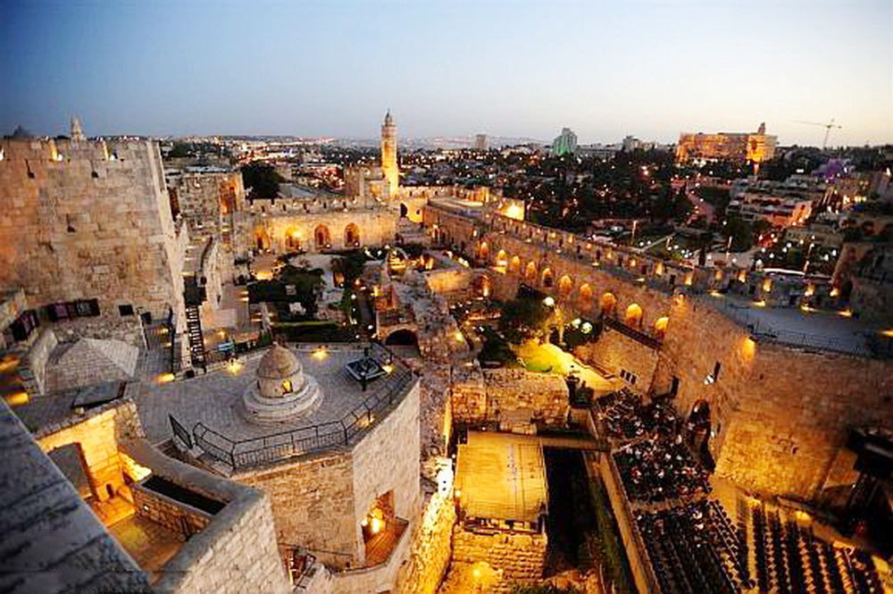
וכמה מבטים, מכיוונים שונים אל חצר המצודה עצמה, אל המגדלים, ואל המינרט המוסלמי המתנשא מעל כולם.
וכאן תמונה של חצר הצודה עם ערב (צולמה ע"י נפתלי הילגר).

Slide 8
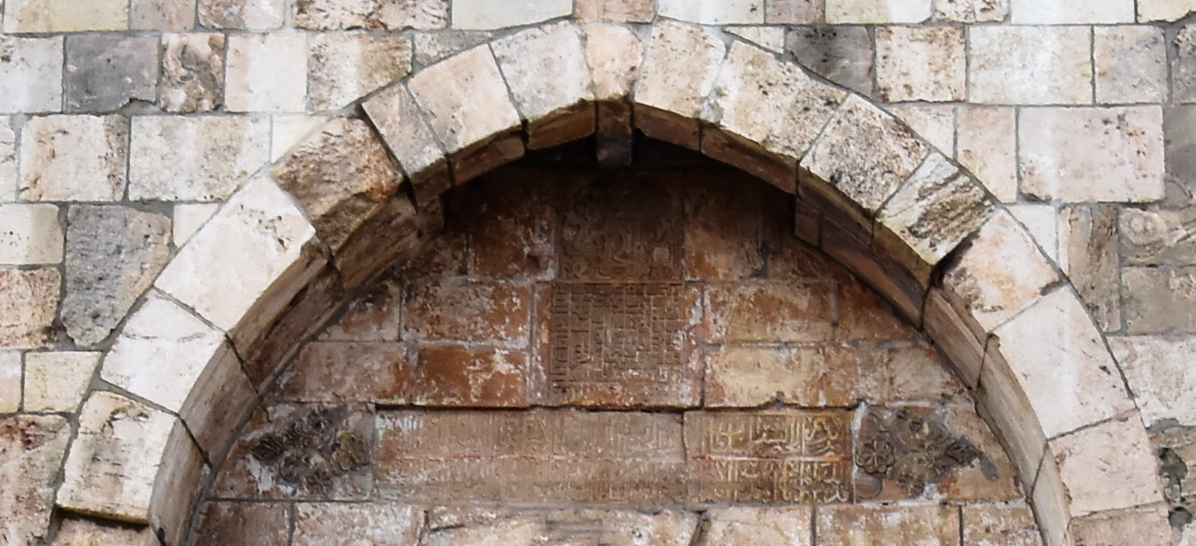
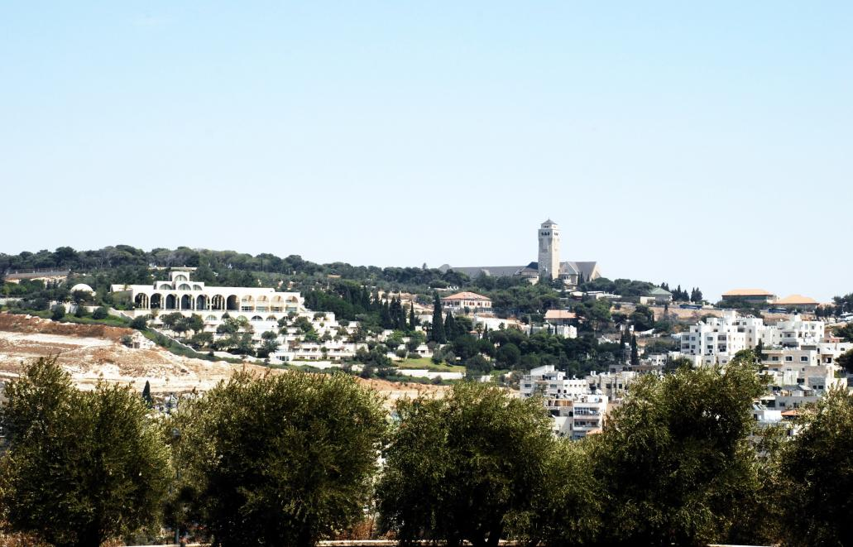
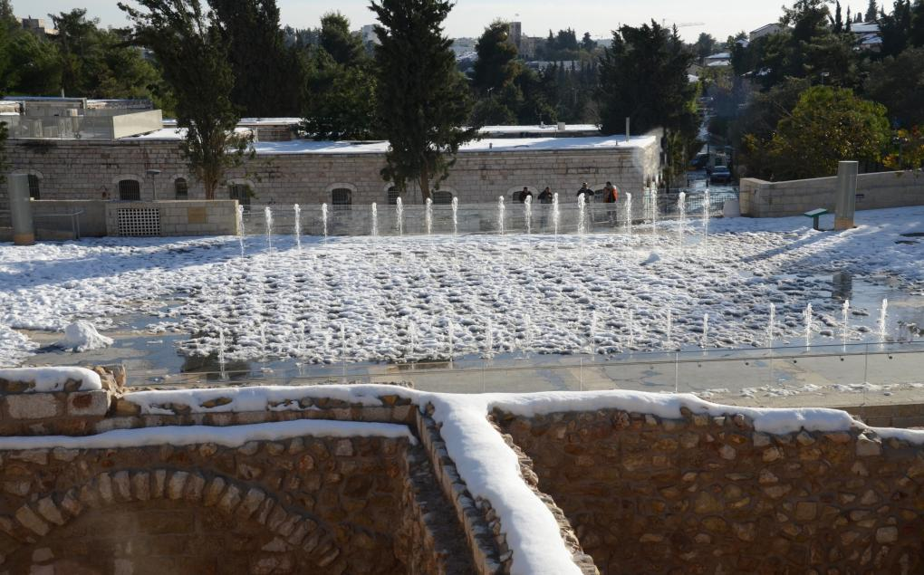
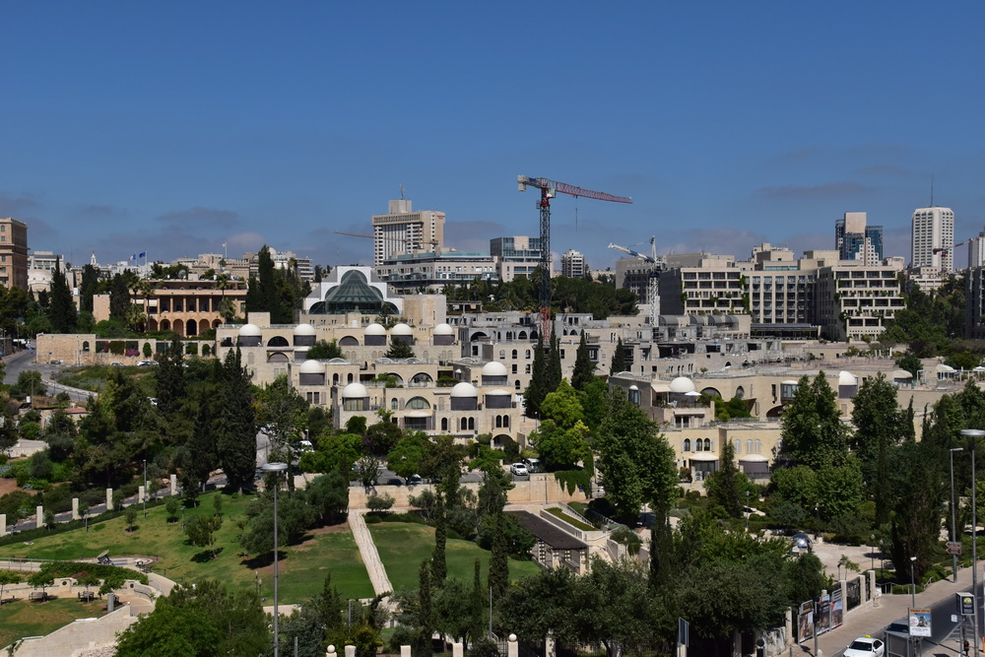
ואנחנו עוברים לתצוגות המוזיאון... שכאמור – מנסה להאיר בפנינו את ההיסטוריה שלנו
מאז ימי בית ראשון ועד ימינו...
מהחדר הראשון אליו הגענו, יש אפשרות לרדת קומה ולחזות בסרטון (של כעשר דקות)
על המוזיאון ותכולתו, ואז מומלץ לעלות לגג המגדל ממנו יש תצפית הן על ירושלים העתיקה כולה (ממזרח, ובתמונה שמתחתנו – הר הצופים והר הזיתים.)
והן אל העיר המערבית (ממערב) כשמתחתנו ממש משתרע "פארק טדי קולק" היפהפה.
מעל שער הכניסה הראשי למצודה מופיעה כתובת המתארת את בנייתו בשנת 1538
על ידי (הסולטן העות'מאני) סולימאן המפואר.
מבט למערב – אל העיר החדשה.
פארק טדי קולק והמזרקה שבמרכזו, ביום שירושלים מצופה בשלג.

Slide 9
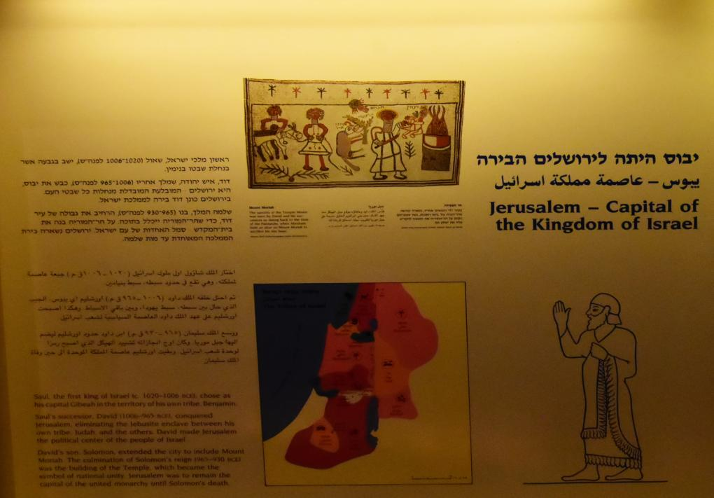
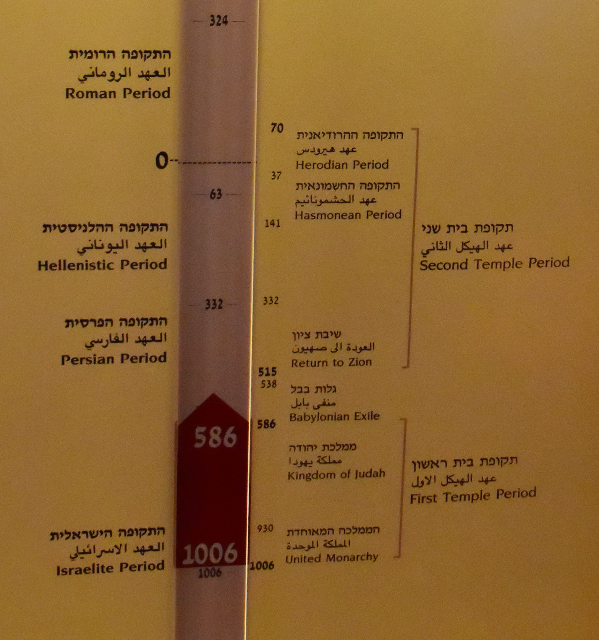
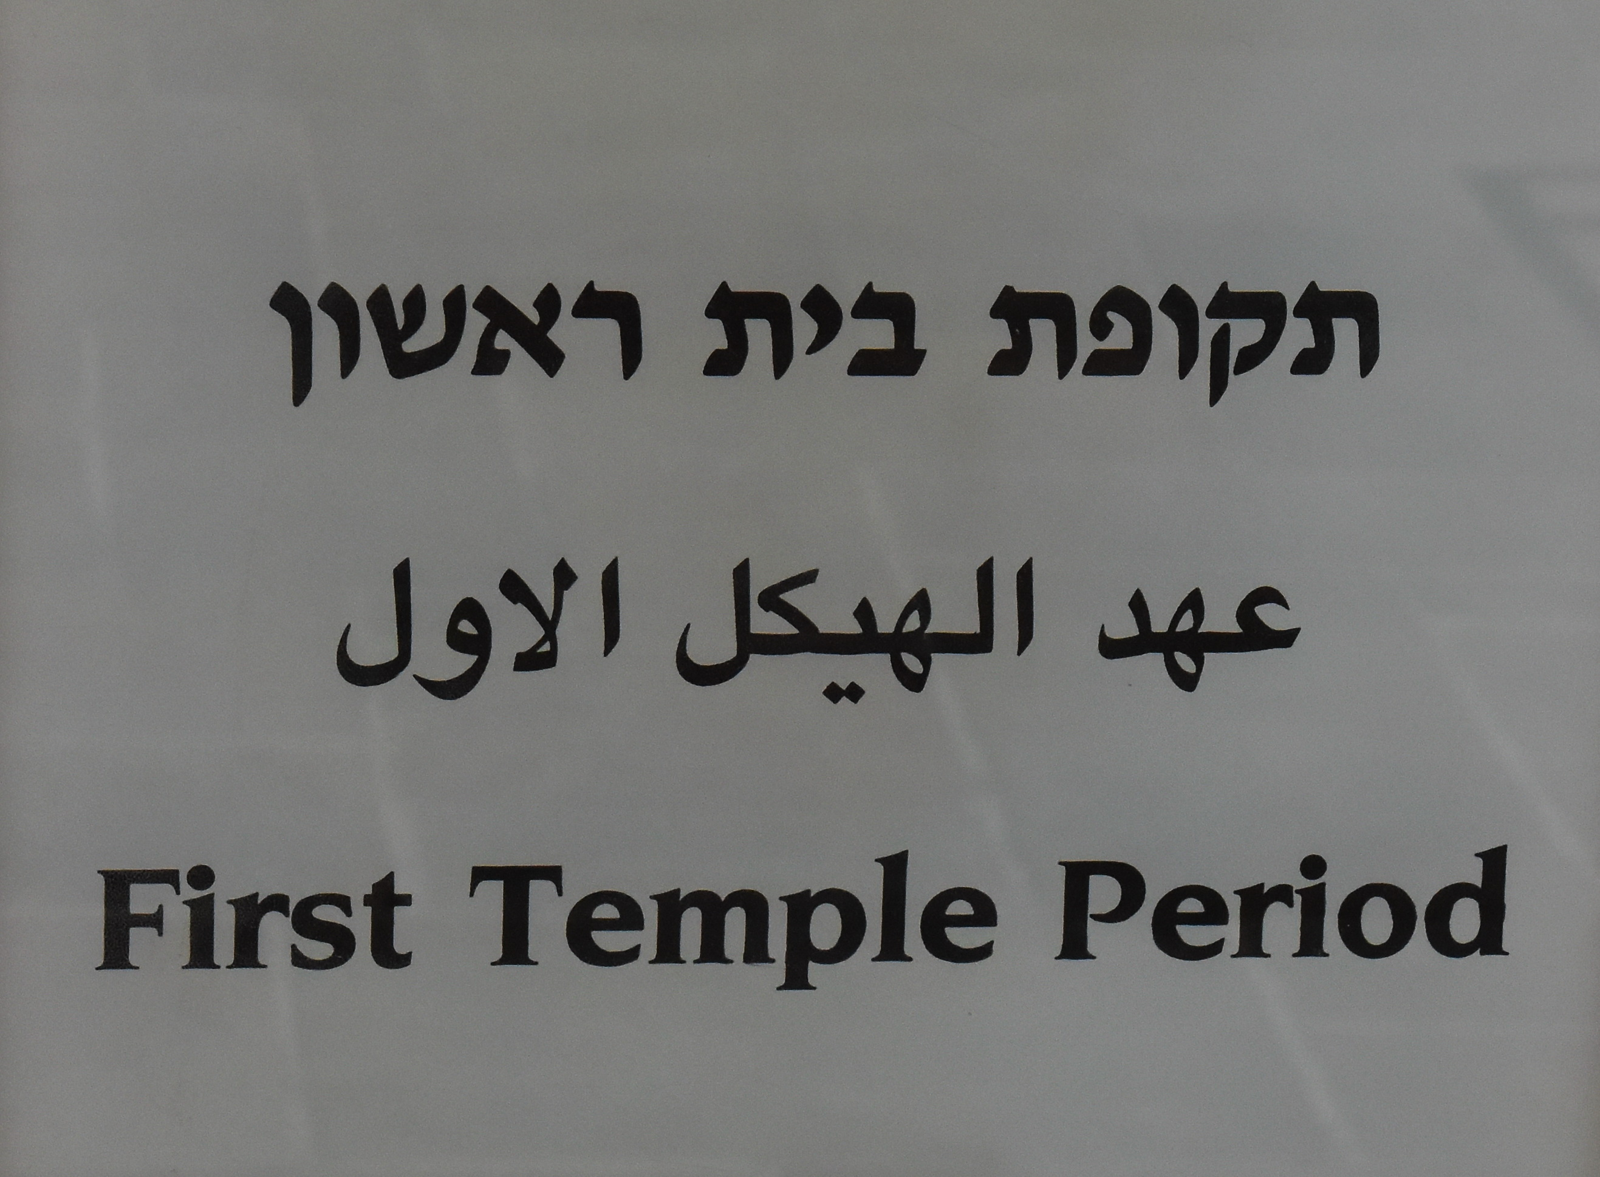
י
נחליף "פאזה" וממראות סביבתיים נעבור אל תצוגת המוזיאון...
נרד מהגג וניכנס אל החדר הראשון, המייצג את תקופת בית ראשון. בכל אחד מהחדרים של המוזיאון מוצג סרגל זמנים, ומוצגים המספרים את ההיסטוריה של
העיר בתקופה המדוברת - סיור כרונולוגי מחדר לחדר, מתקופה לתקופה.

Slide 10
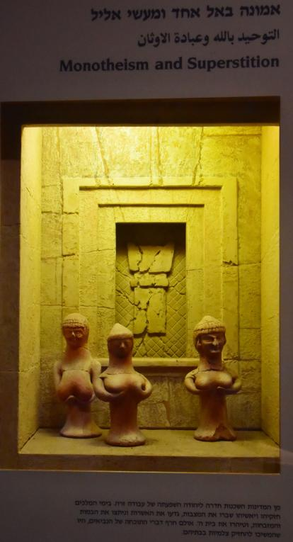
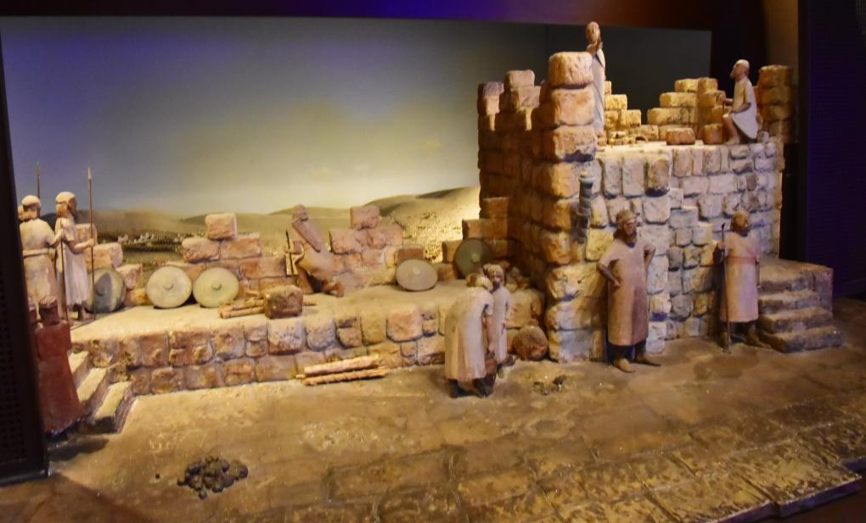
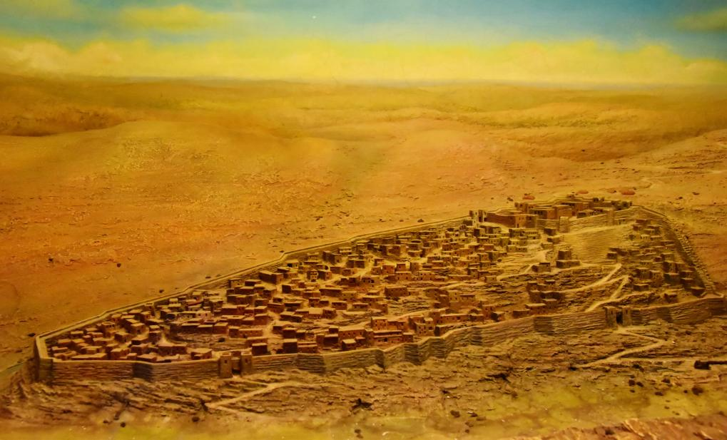
אני לא אטריח אתכם בתיאור מדויק של כל חדר וחדר, וכל תצוגה ותצוגה, מי שמעוניין בכל הפרטים מוזמן להטריח את עצמו ולבקר במקום, ואין שום ספק שזה ביקור מהנה
מכל הבחינות, מכאן והלאה נדלג בין חדרי התצוגה ובין התצוגות השונות בלי להכביר
יותר מדי מילים ותיאורים.
אמונה באל אחד.
דגם של ירושלים בימי בית ראשון

Slide 11
מטעמים טכניים אין ביכולתי להציע לכם קישור ישיר למצגת ההמשך, אי לכך – סיגרו מצגת זו והמתינו לקבלת מצגת ההמשך.
(סליחה על ה"פרימיטיביות"
הפעם, אך זה המצב).

